Slide 1
Мобильное приложение для ведения домашнего бюджета MyCash
Подготовили студенты 3 курса ФКН
Команда 3-5
Лазуткина Анастасия Алексеевна
Трунова Анастасия Михайловна
Гараба Владислава Ионовна
Рощупкин Ярослав Александрович

Slide 2
Распределение ролей
Участник проекта | Роль | Задачи
Анастасия Лазуткина | Team Leader Project manager Frontend developer | Ведение проекта Написание технического задания Frontend-разработка Подключение аналитики
Анастасия Трунова | Technical writer | Написание курсовой работы
Владислава Гараба | UI/UX Designer | Создание дизайна приложения Разработка макетов
Ярослав Рощупкин | Backend developer | Backend-разработка Развертка Разработка тестов
2

Slide 3
Проблемы
Сложность контроля финансов
Увеличение расходов
Потребность в планировании бюджета
3

Slide 4

Приложения банков?
Операции только этого банка
Одна карта - один счет
Нет прогнозов и советов
4

Slide 5
Цели проекта
Реализовать учет доходов и расходов по категориям
Внедрить прогнозирование будущего состояния счета
Добавить возможность установки лимитов на расходы по счету или категории
Предоставить пользователю графики со статистикой трат и пополнений
5

Slide 6


Обзор аналогов
 | Wallet | PocketGuard | Финансы
Корректное отображение баланса
Предоставление прогноза будущего баланса
Высокая комиссия за проведение транзакции
Доступ к кошельку в случае утери или повреждения устройства, на котором он хранится
6

Slide 7
Знайте всё о Ваших деньгах! Минимизируйте траты и посмотрите, как это отразится на прогнозах бюджета.
7

Slide 8



Серверная часть
Clients
+
Security
+
Data
8

Slide 9
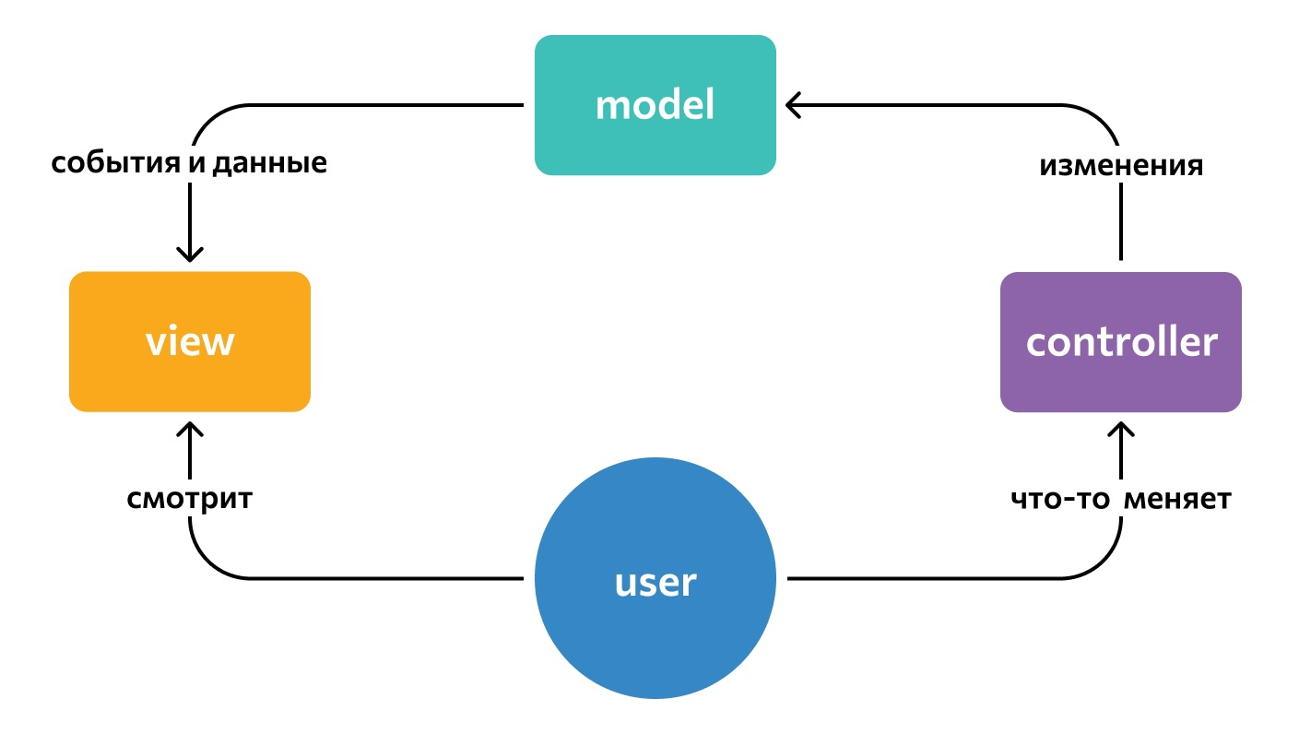
Паттерн MVC
9

Slide 10


Клиентская часть
10

Slide 11
Паттерн MVVM
привязка
данных
получение
данных
View
ViewModel
Model
команды
обновление
модели
11

Slide 12
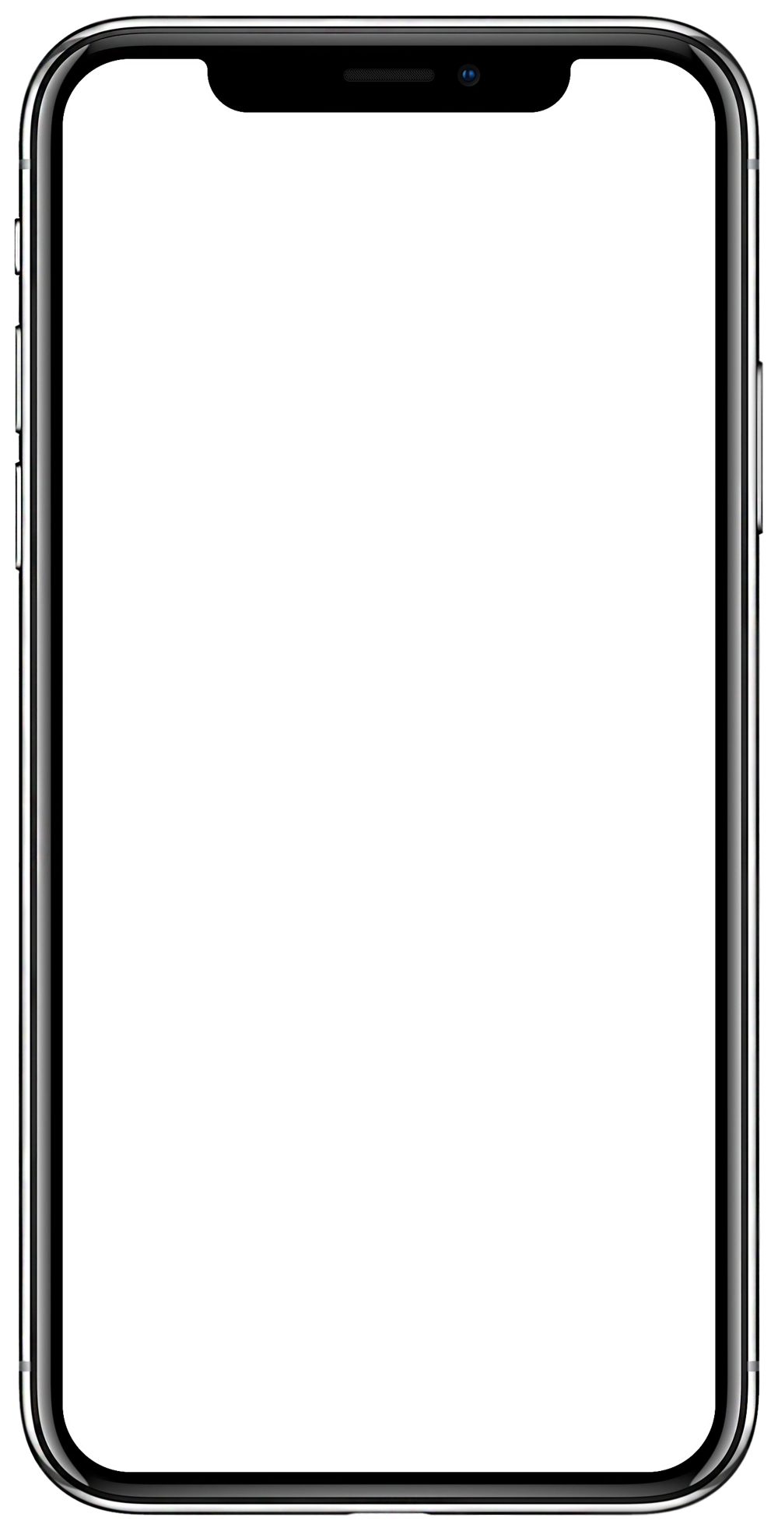
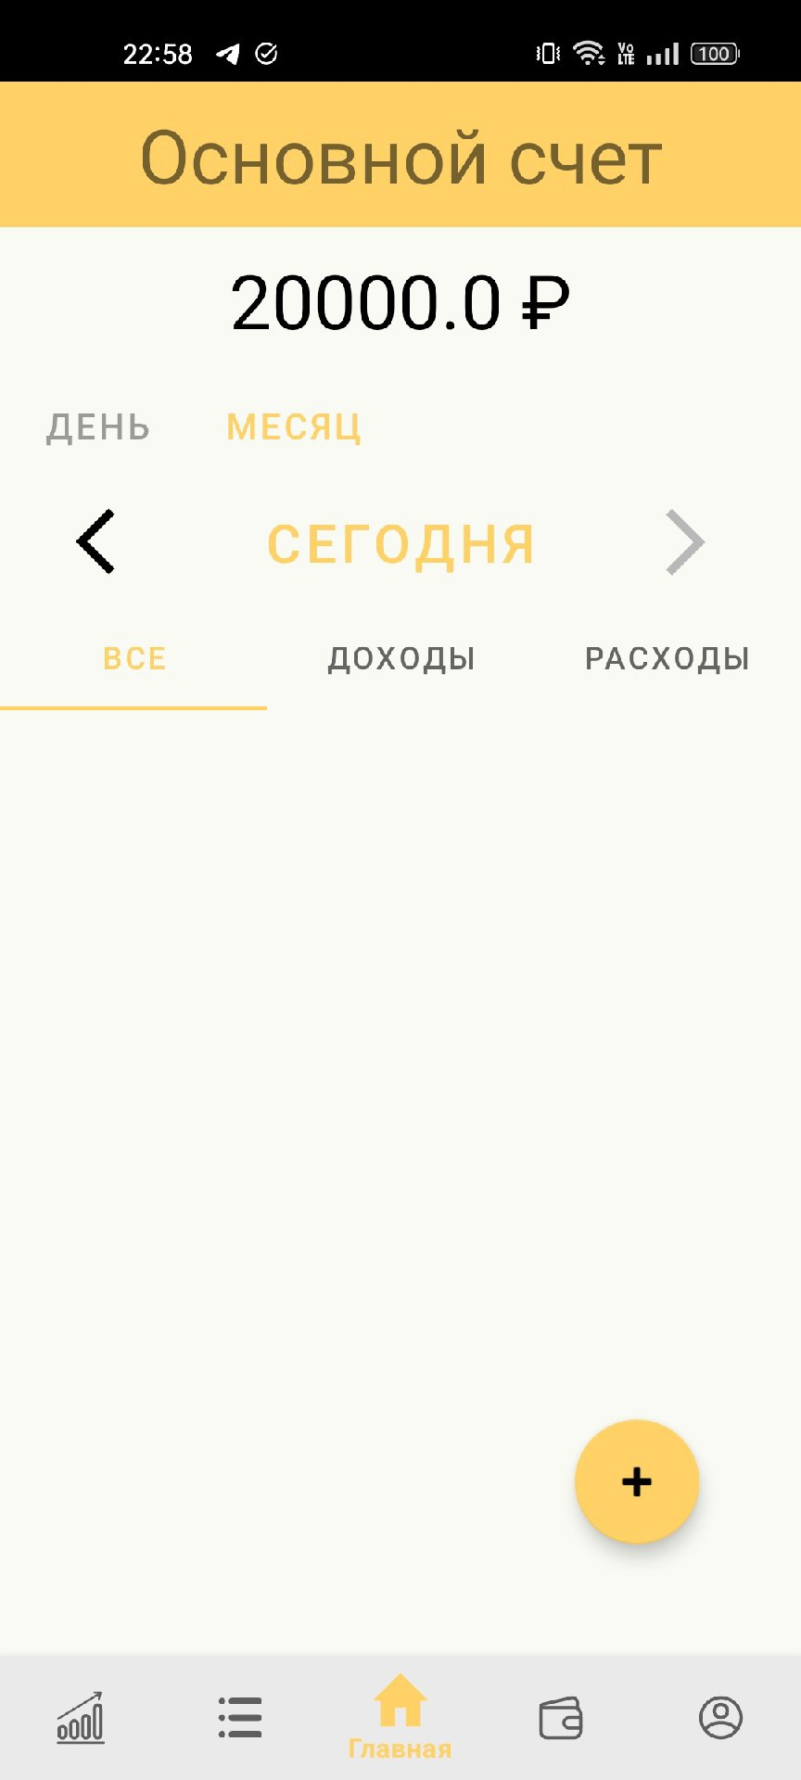
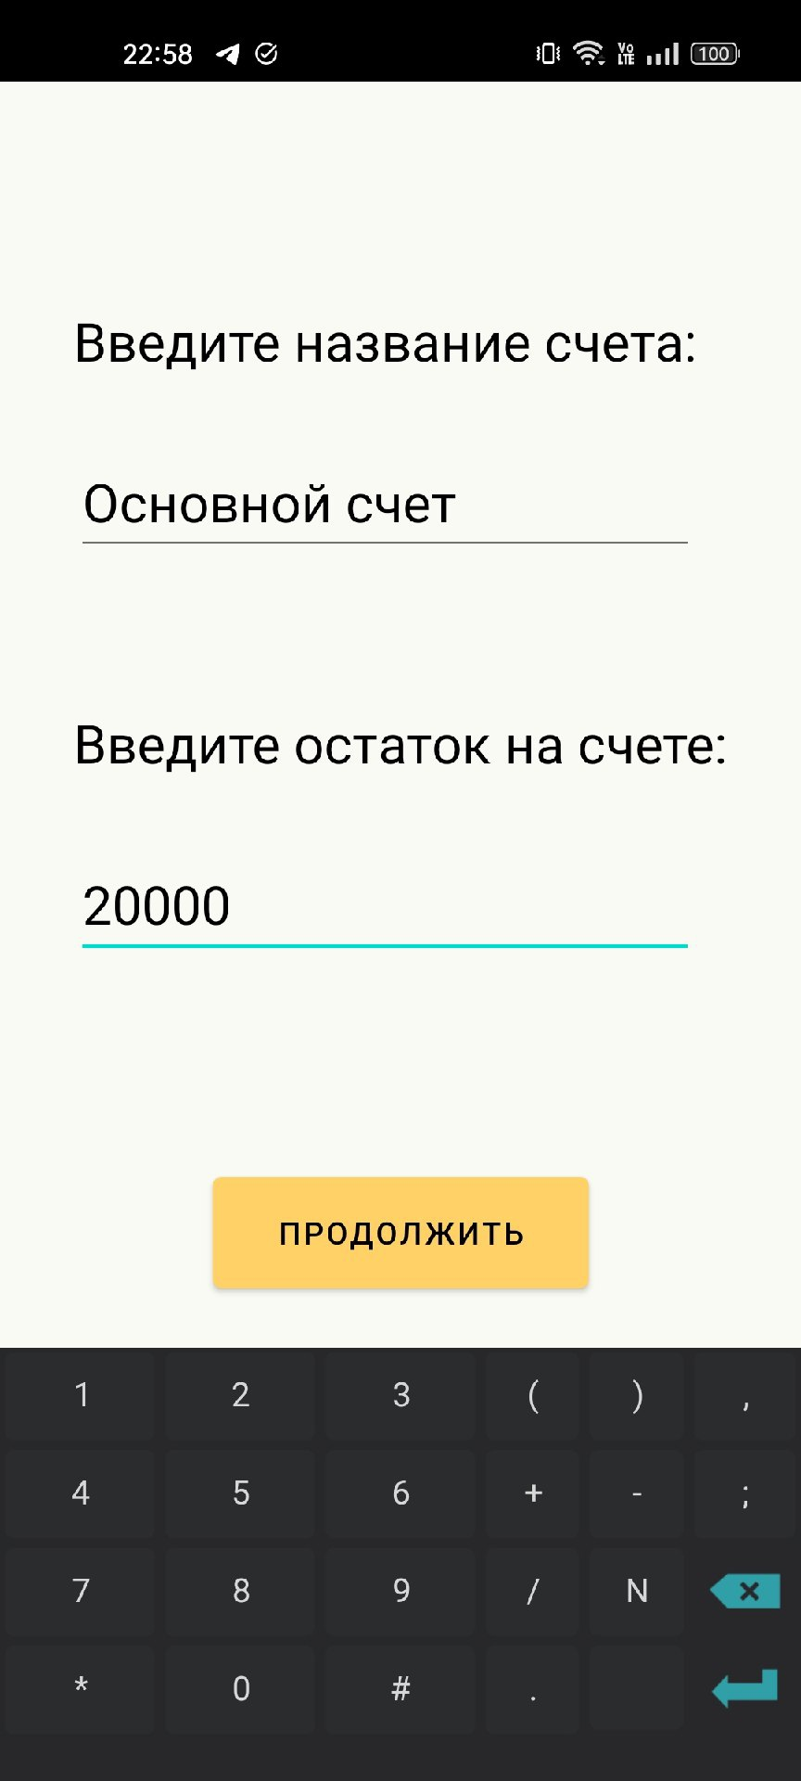
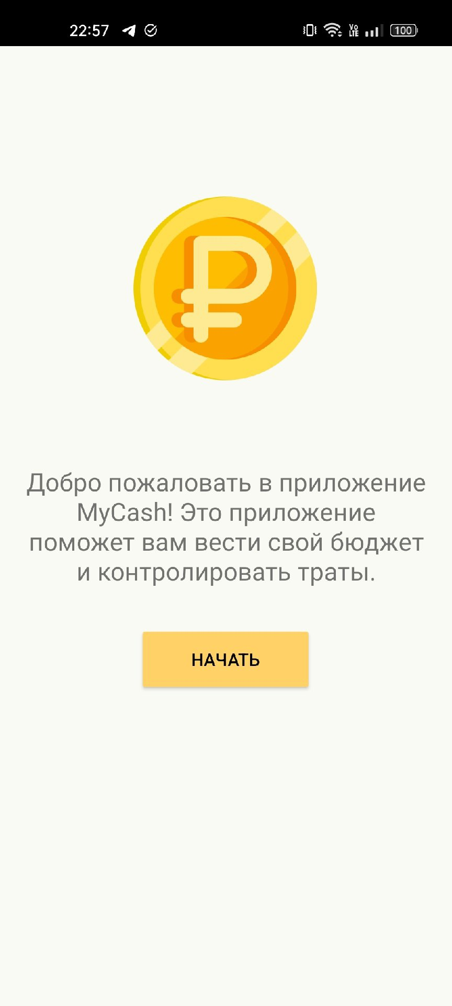
Первый вход в приложение
12

Slide 13
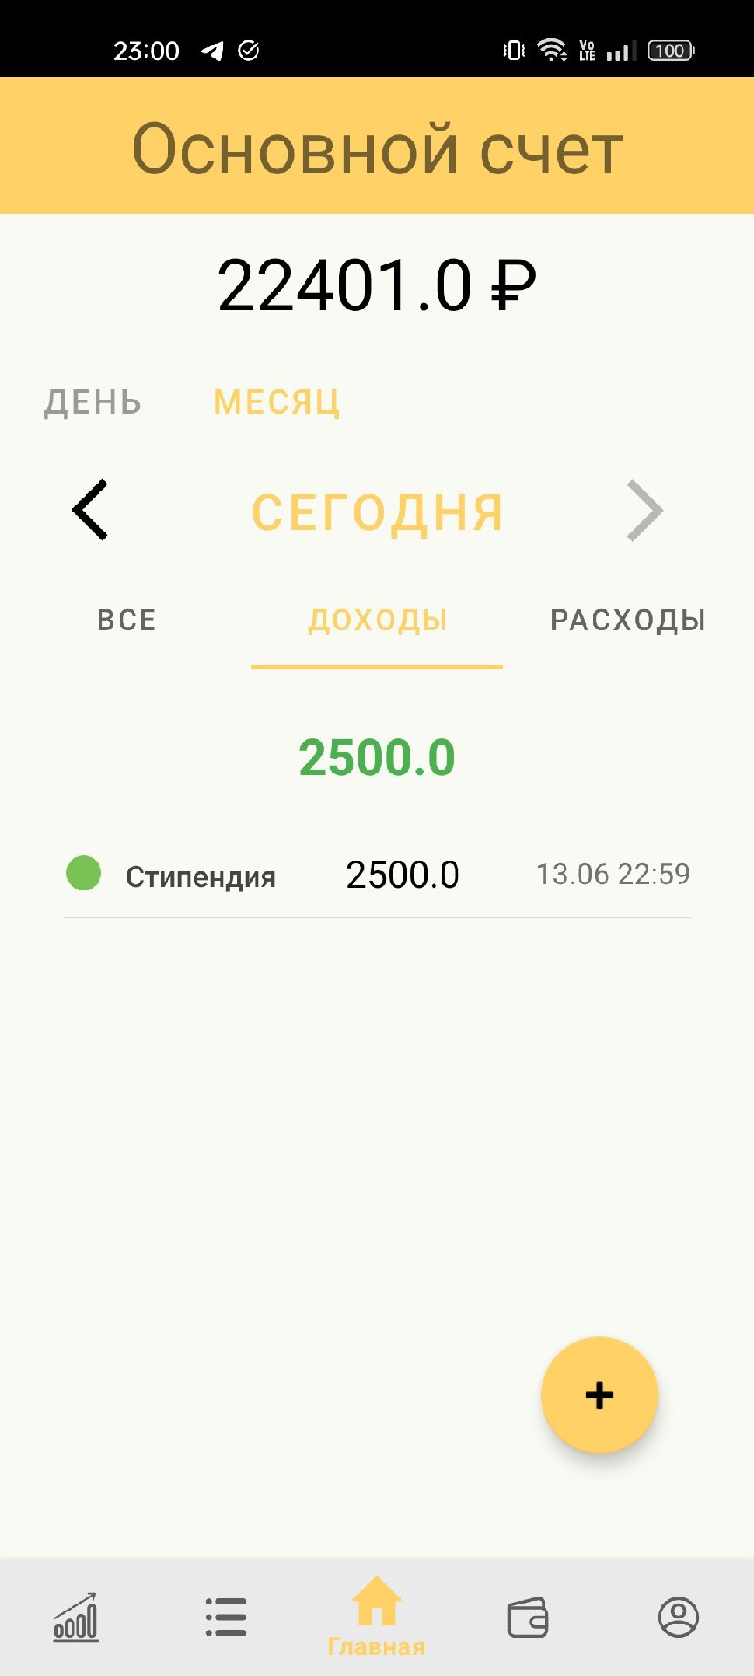
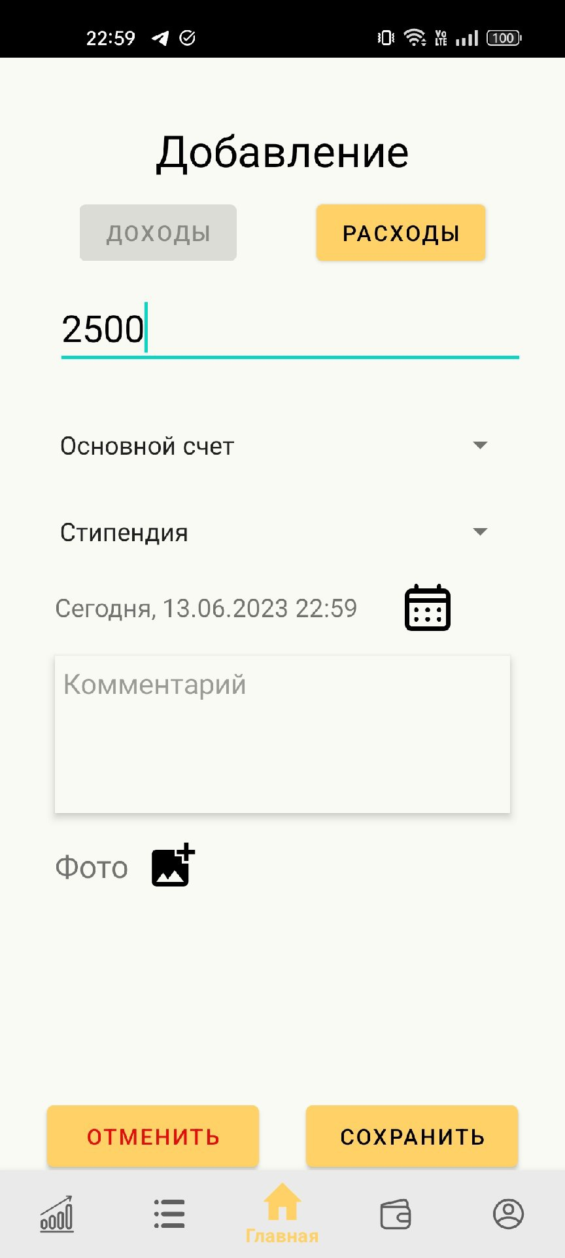
Добавление доходов
13

Slide 14
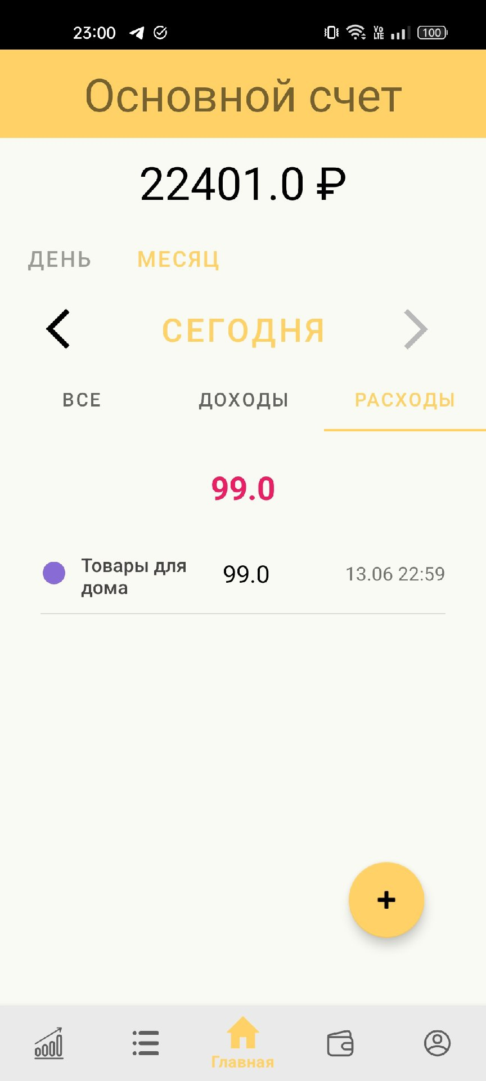
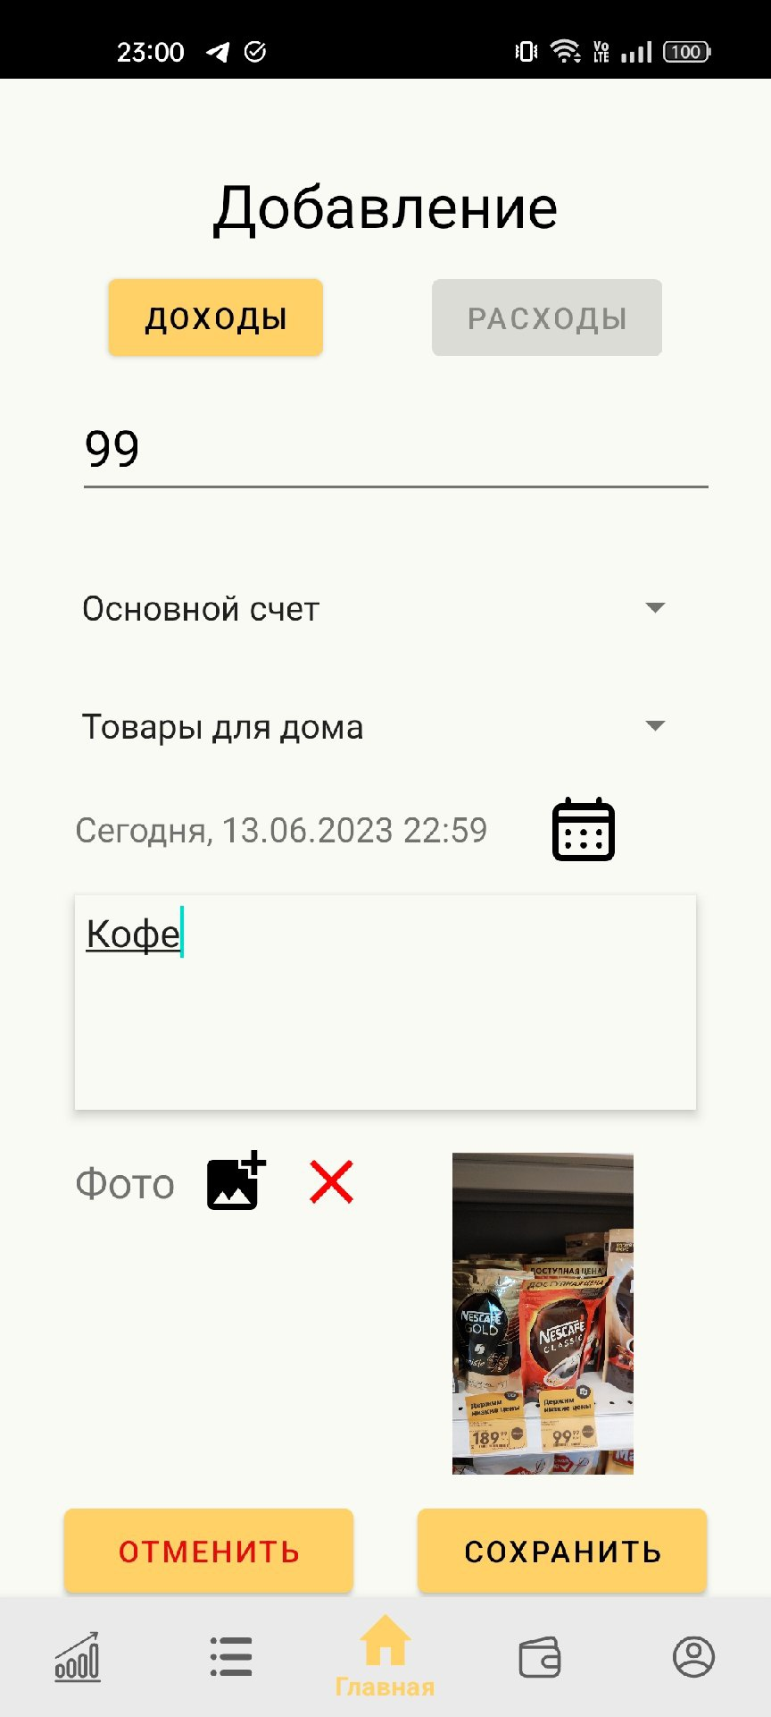
Добавление расходов
14

Slide 15
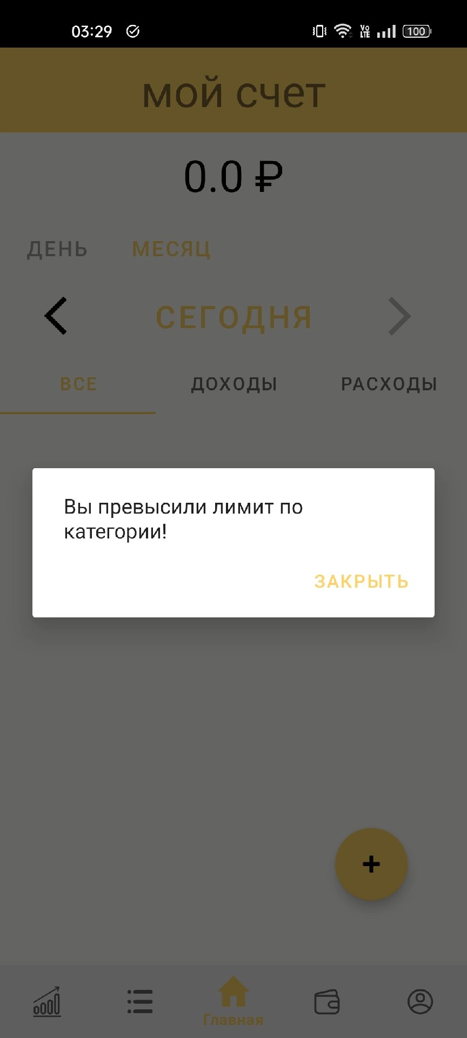
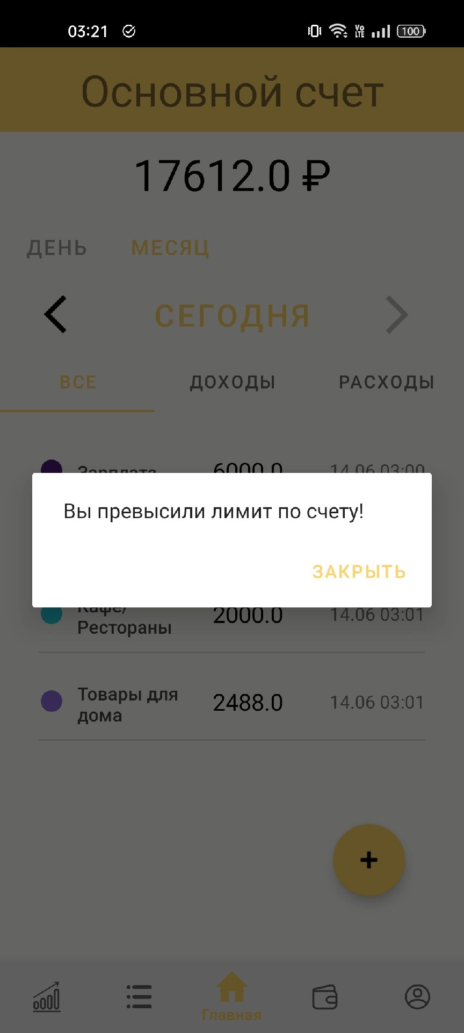
Превышение лимита
15

Slide 16
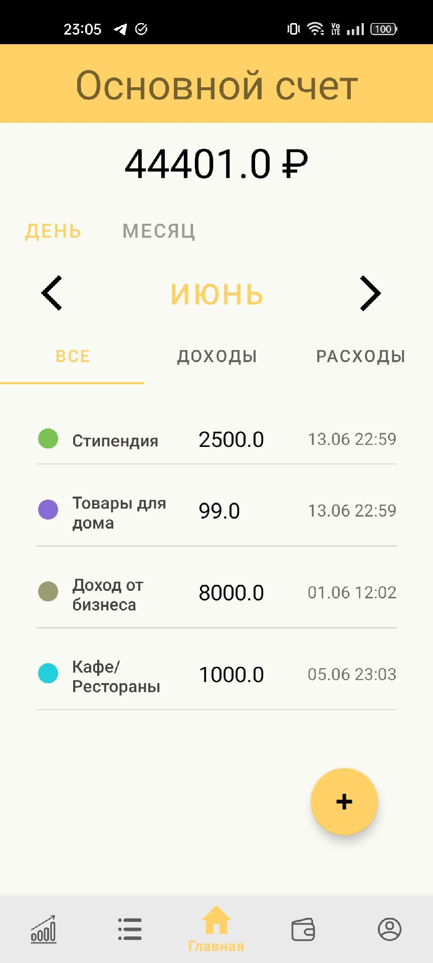
Просмотр всех операций за месяц
16

Slide 17
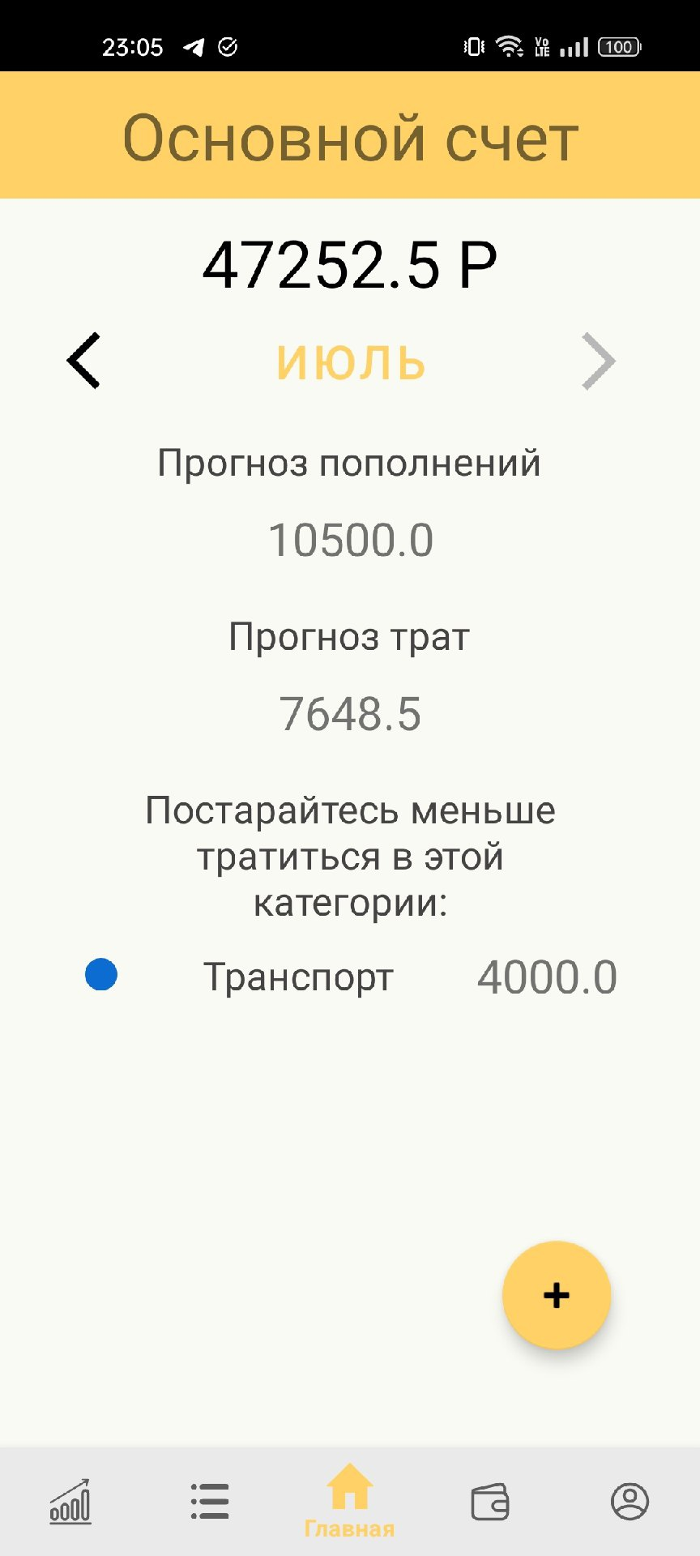
Прогноз на следующий месяц
17

Slide 18
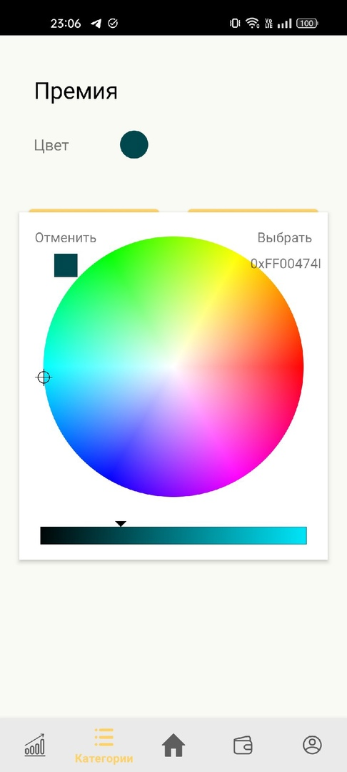
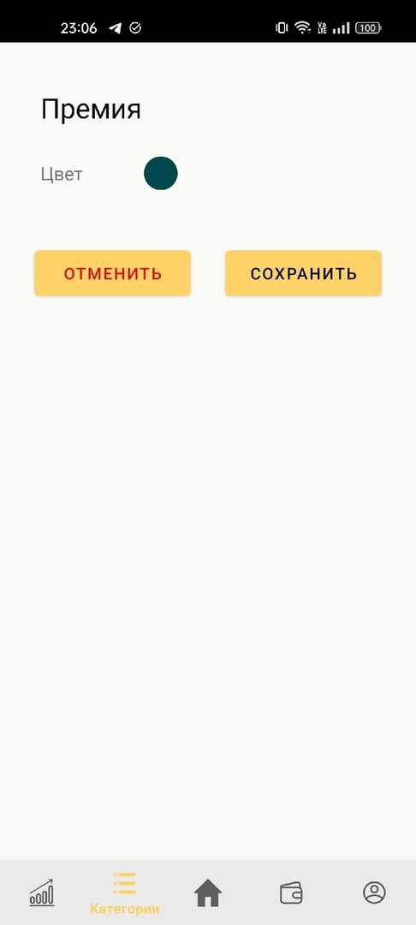
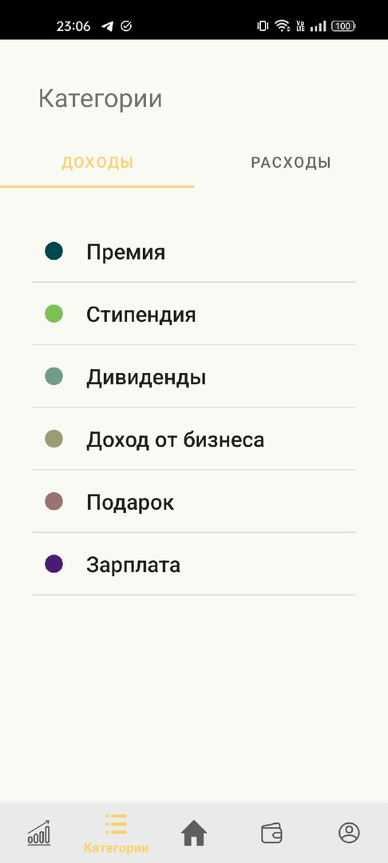
Редактирование категорий
18

Slide 19
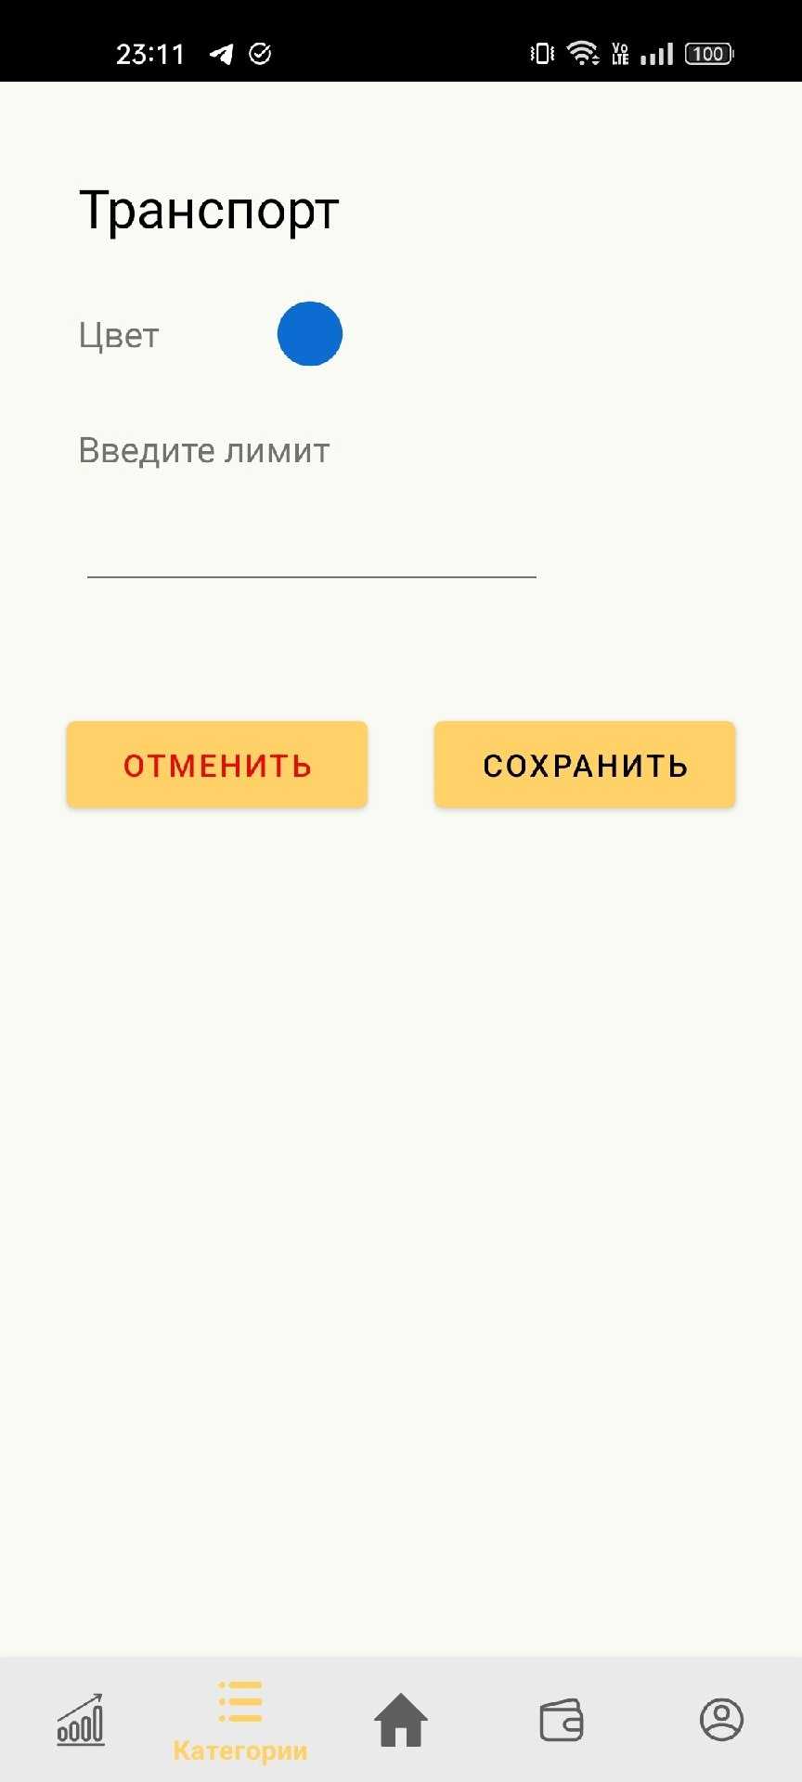
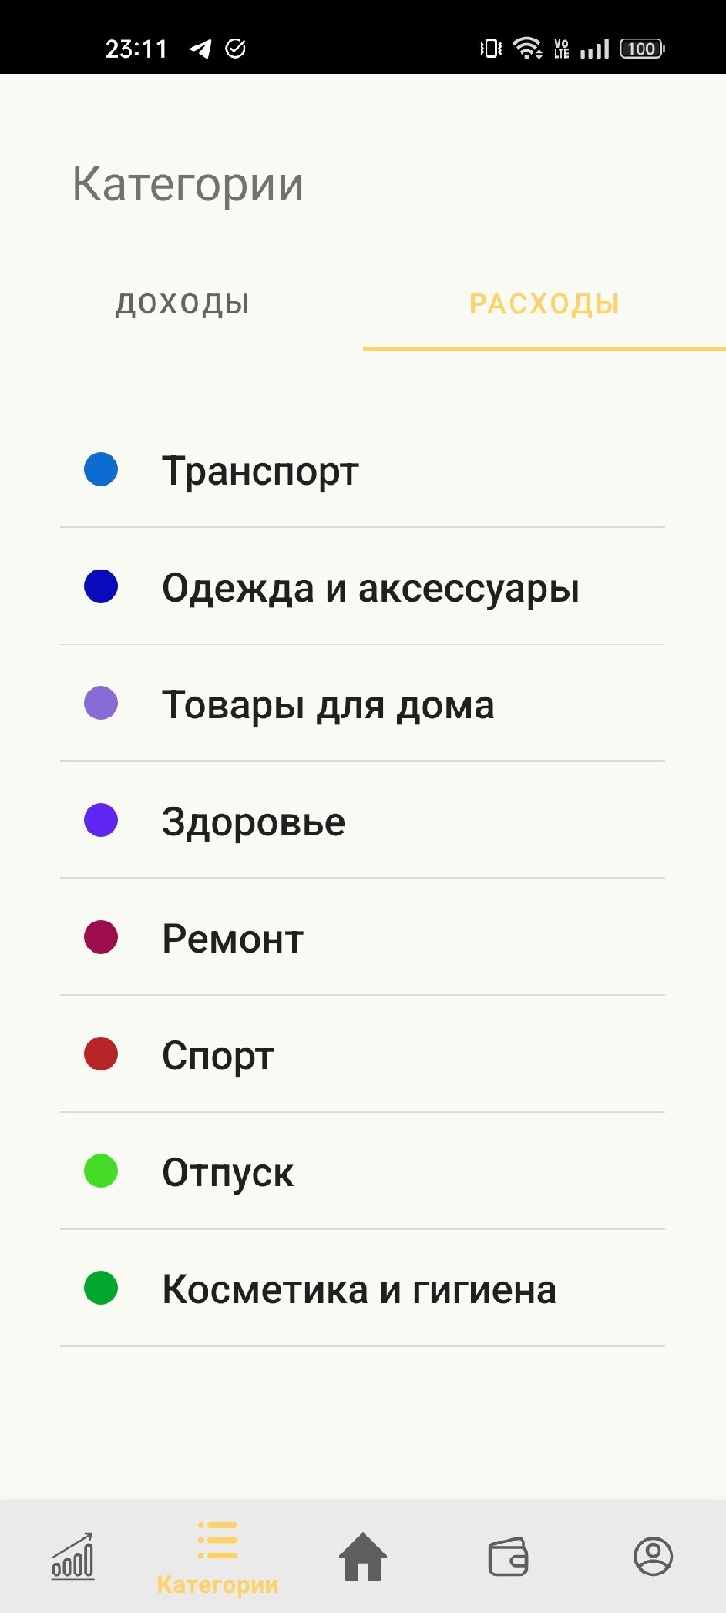
Редактирование категорий
19

Slide 20
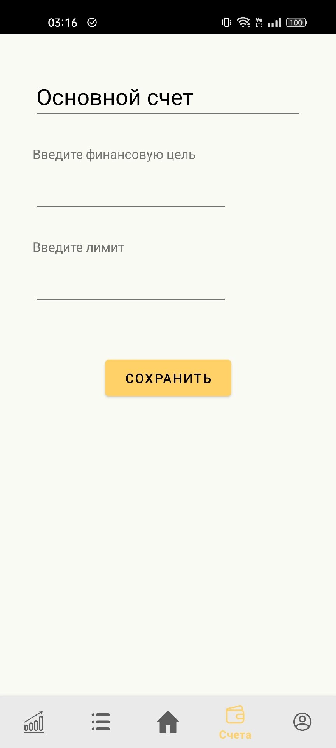
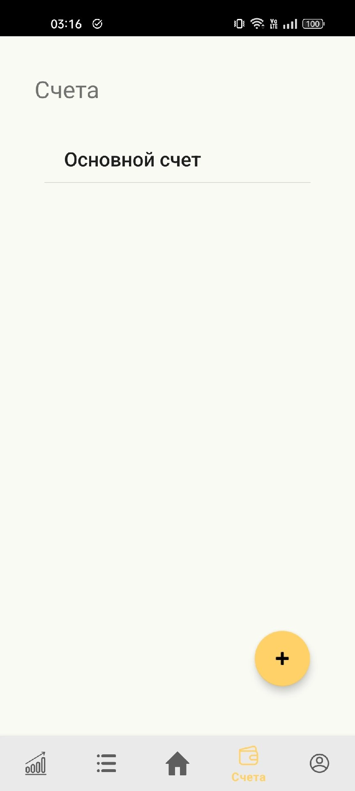
Редактирование счетов
20

Slide 21
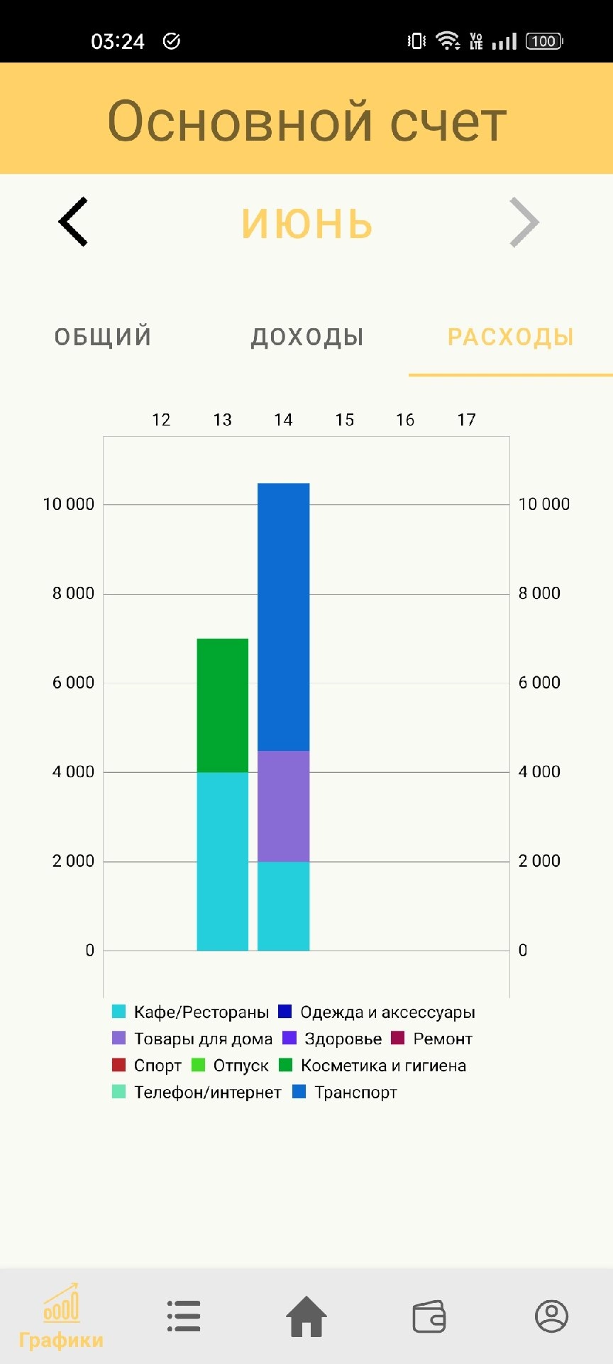
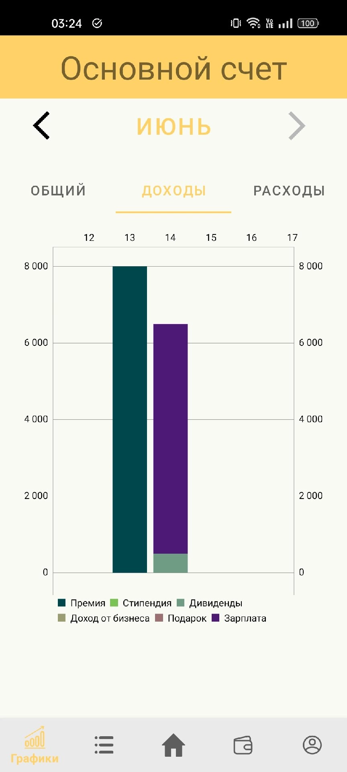
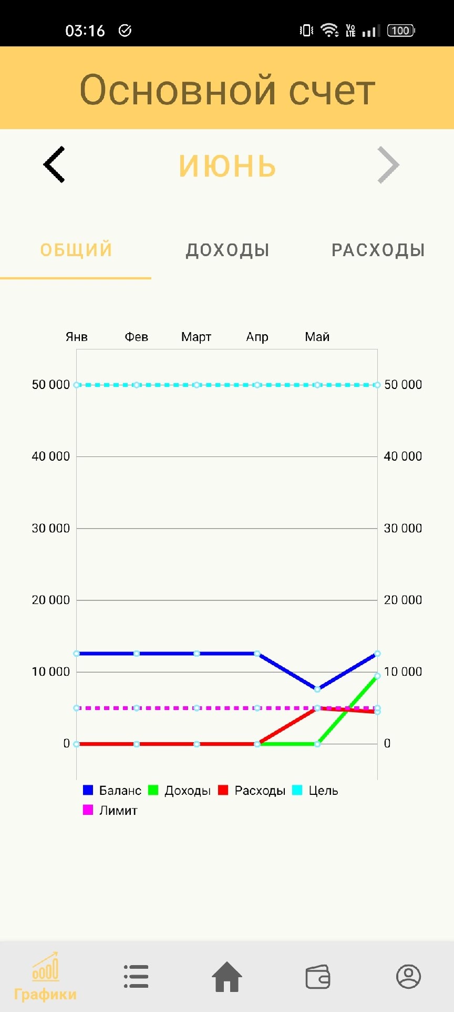
Статистика по счету
21

Slide 22
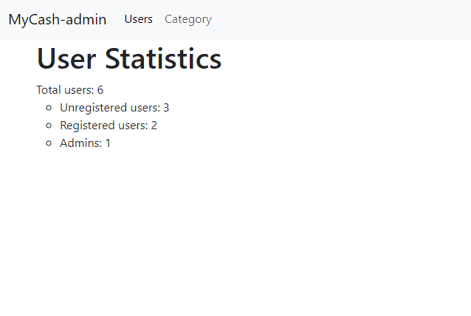
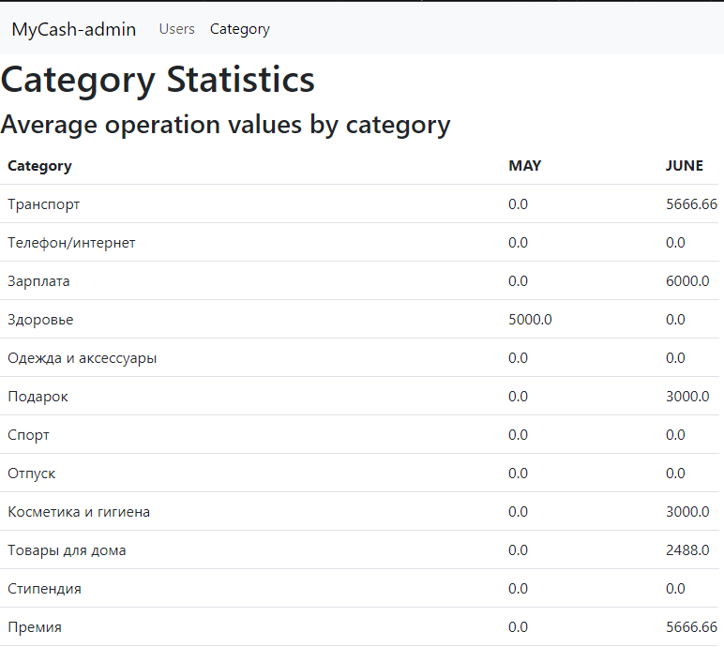
Панель администратора
22

Slide 23
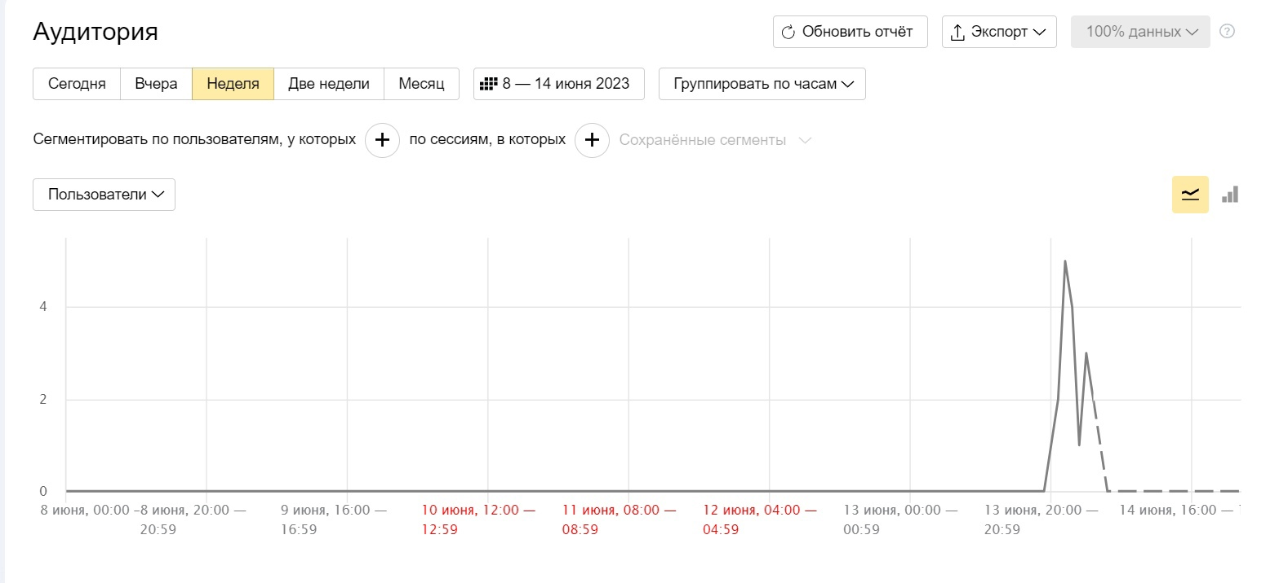
Метрики
22

Slide 24
Итоги
Реализована возможность сохранения расходов и доходов по категориям
Внедрено прогнозирование состояния бюджета на следующий месяц
Добавлена возможность установки лимитов на расходы по счету или категории
Визуализирована статистика доходов и расходов счета на графиках
22

Slide 25
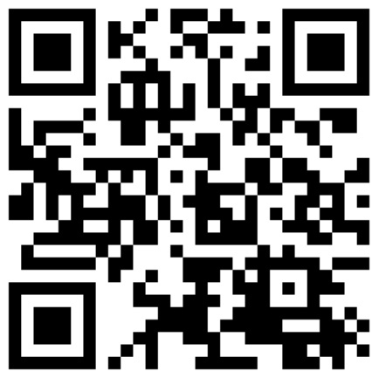
Мобильное приложение для ведения домашнего бюджета MyCash
https://github.com/anastasia-1603/MyCash
Подготовили студенты 3 курса ФКН
Команда 3-5
Лазуткина Анастасия Алексеевна
Трунова Анастасия Михайловна
Гараба Владислава Ионовна
Рощупкин Ярослав Александрович

